Slide 1
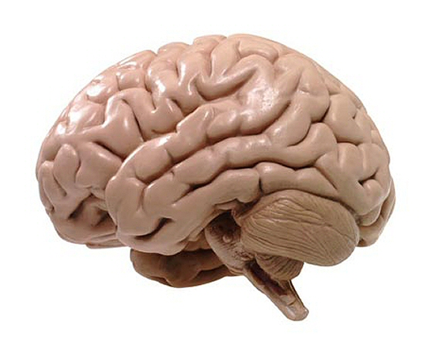
Межполушарная асимметрия мозга

Slide 2
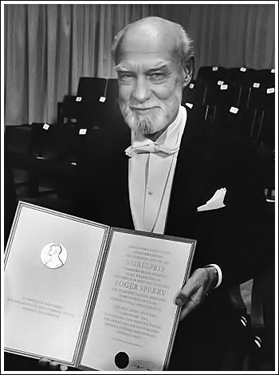
В 1981 году Нобелевский лауреат Роджер Сперри открыл, что каждое из полушарий является ведущим в реализации определенных психических функций

Slide 3
Проблему взаимосвязи межполушарной асимметрии с разными сторонами психической деятельности рассматривали в своих работах такие отечественные ученые, как Б.Г. Ананьев, Е.Д. Хомская, Л.Я. Баллонов, В.Л. Деглин, Э.А. Костандов, Э.Г. Симерницкая, С.Р. Агеева, Н.Н. Брагина, Т.А. Доброхотова, Б.С. Котик, В.Ф. Богусловская. Из зарубежных авторов данным вопросом занимались W. Penfield, L. Roberts, R. Sperry, R. Sparks, J. Bogen, K. Patterson, M. Annet и другие

Slide 4
Межполушарная асимметрия мозга - это сложное свойство мозга, отражающее различие в распределении нервно-психических функций между его правым и левым полушариями

Slide 5
По определению Н.П.Бехтеревой, латерализация это процесс, посредством которого различные функции и процессы связываются с одной или другой стороной мозга
Профиль латеральной организации или индивидуальный латеральный профиль- это индивидуальное сочетание функциональной асимметрии полушарий, моторной и сенсорной асимметрии

Slide 6
В.П. Леутин и Е.И. Николаева указывают, что выявленные асимметрии принято разделять на моторные и сенсорные.
Моторная асимметрия - это асимметрия функционирования ног, рук, мышц лица. По определению Н.Н. Брагиной,
сенсорная асимметрия - это асимметрия функционирования органов чувств.

Slide 7
Спасибо за внимание!

